Slide 1
Nobel
Fait par Enrike

Slide 2
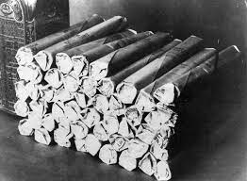
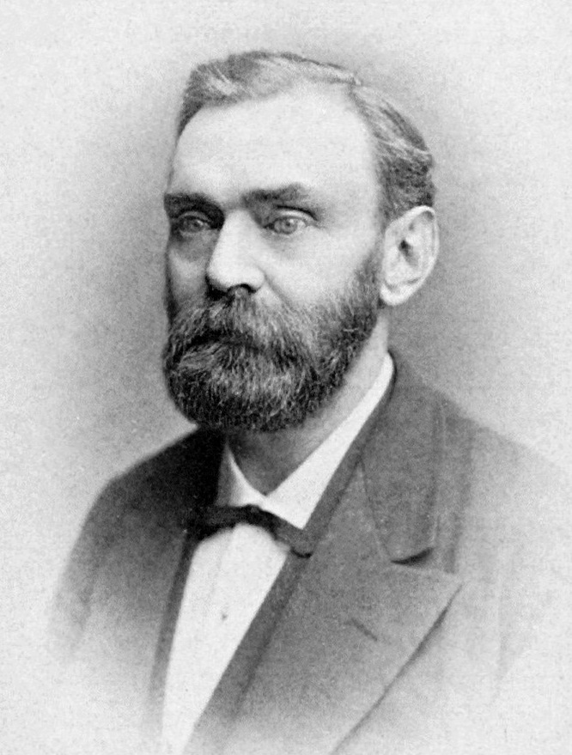
Nom:Alfred Bernhard Nobel
Période de temps: 1833à 1896
Nationalité: Suédois
Découverte:Dynamite
Anecdote: Fondation

